Slide 1
FILA DEQUE
Laise Santa Rosa

Slide 2
ESTRUTURA
/* ESTRUTURA */
typedef struct filaNo *No;
struct filaNo
{
int dado;
No proximo;
};
/* ESTRUTURA FILA*/
typedef struct
{
No direita;
No esquerda;
}fila;

Slide 3
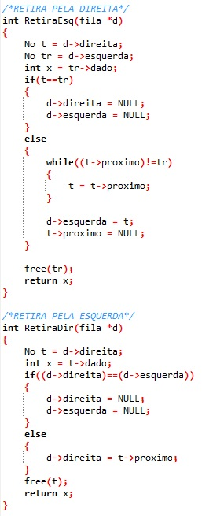
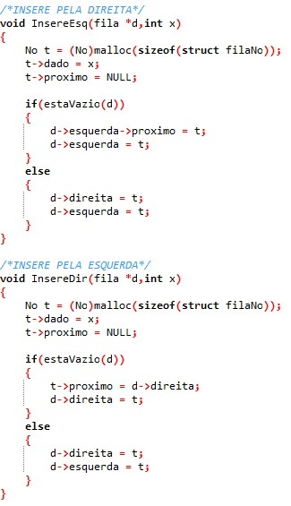
INSERÇÃO REMOÇÃO

Slide 4
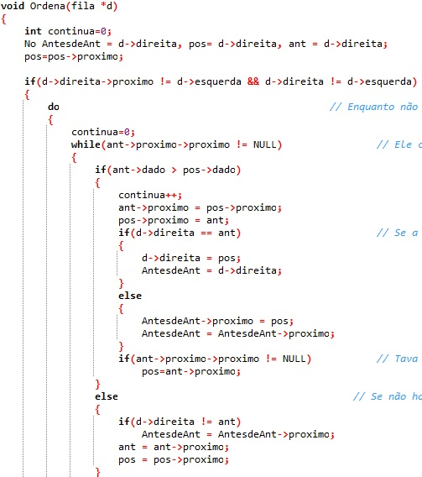
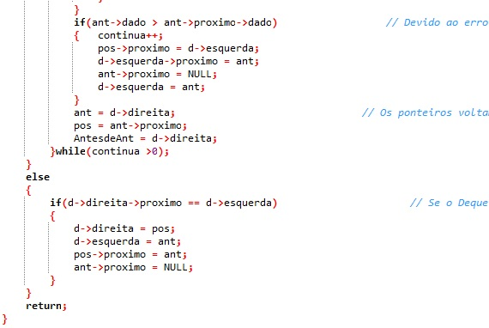
ORGANIZAÇÃO

Slide 5
GRÁFICOS
ANÁLISE EXPERIMENTAL

Slide 6
FUNÇÃO ORGANIZAR
94,585 s
0,000 s
0,02 s

Slide 7
OBRIGADA!

